Slide 1
Práce s daty
POLn4001
10.10.2024

Slide 2
Práce s daty
Analýza dat jako klíčová část výzkumné práce
Aplikace vhodného modelu na data
Ne všechna data jsou vhodná pro všechny možné operace
Předpoklady použitelnosti dat

Slide 3
Data a testy
Různé statistické testy mají odlišné nároky na vstupní data
Použití nesprávných dat může vést k nepřesným výsledkům
Druhy testů – parametrické a neparametrické
Potřebná kontrola dat před samotnou analýzou

Slide 4
Parametrická data
Základní předpoklady (ne pro každý parametrický test):
  Kardinální data (interval)
  Nezávislost
  Normální distribuce dat
  Homogenita rozptylu

Slide 5
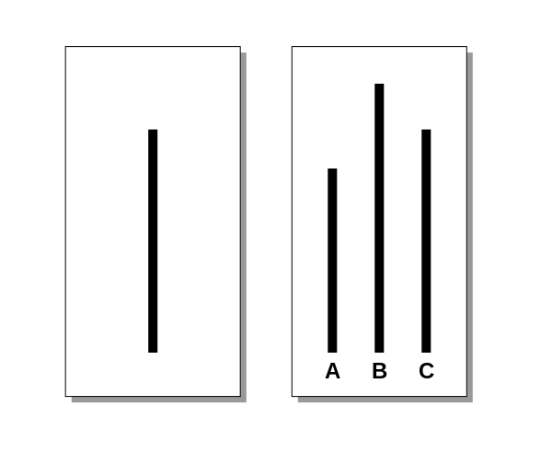
Nezávislost (Asch)

Slide 6
Parametrická data
Základní předpoklady (ne pro každý parametrický test):
  Kardinální data (interval)
  Nezávislost
  Normální distribuce dat
  Homogenita rozptylu

Slide 7
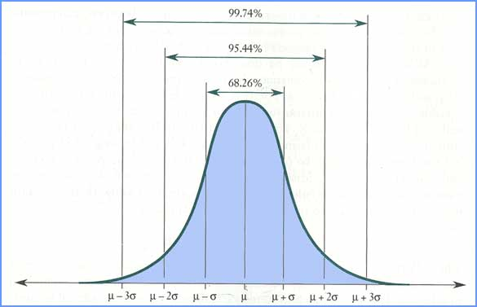
Normální distribuce

Slide 8
Normální distribuce
Specifické uspořádání dat
Důležitá pro lineární modely
Vícero způsobů jejího posouzení
  Vizuálně
  Numerické hodnoty
  Testy

Slide 9
Normální distribuce
Odchylky od normální distribuce
Šikmost:
  Vrchol křivky je posunutý doleva (doprava)
Špičatost:
  Ploché nebo naopak strmé rozložení
Při normální distribuci mají šikmost i špičatost hodnotu nula

Slide 10
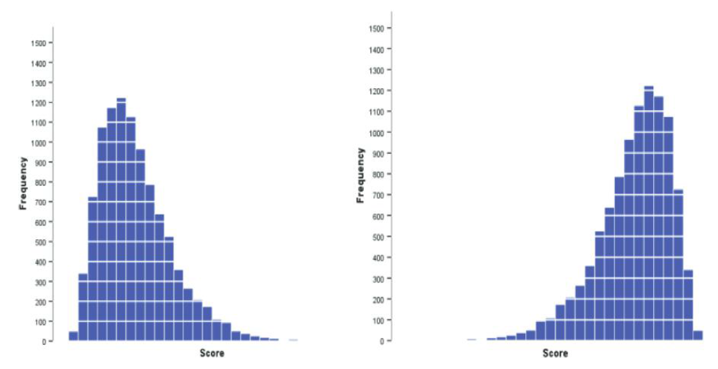
Pozitivně a negativně sešikmená distribuce (Field 2009: 20)

Slide 11
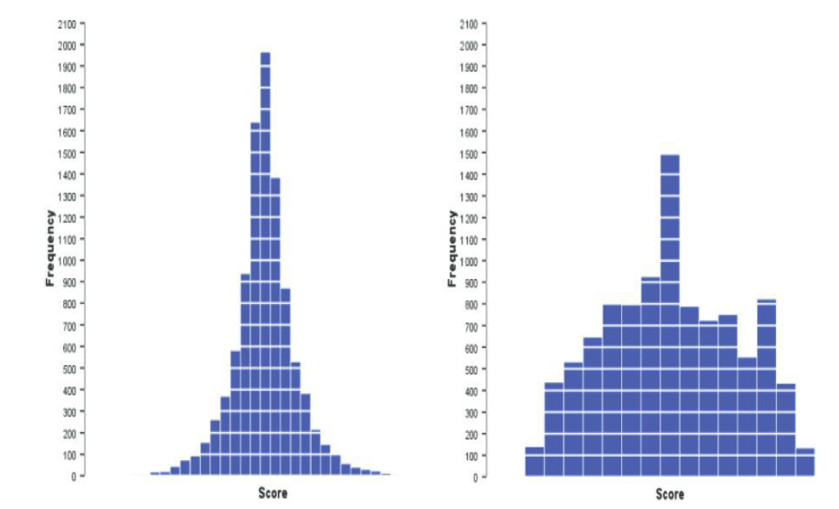
Pozitivně a negativně špičatá distribuce
(Field 2009: 20)

Slide 12
1. Vizuální posouzení
Nejjednodušší způsob posouzení normality (a také subjektivní)
Posouzení tvaru volným okem
Histogram – graf zobrazující četnosti
P-P plot – graf srovnávající očekávané (normální) a reálné rozložení dat

Slide 13
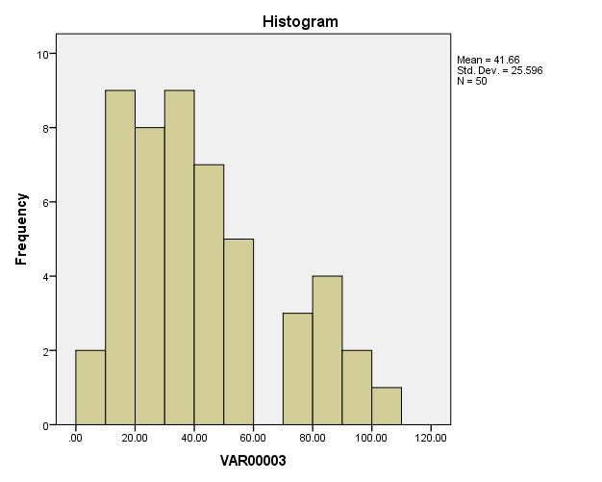
Histogram

Slide 14
P-P plot
Využívá standardizaci proměnných (tzv. z-skóre)
Pravděpodobnost výskytu hodnoty
Pomocí z-skóre graf srovnává skutečnou a normální distribuci
Překrytí vyjadřuje normální distribuci našich dat

Slide 15
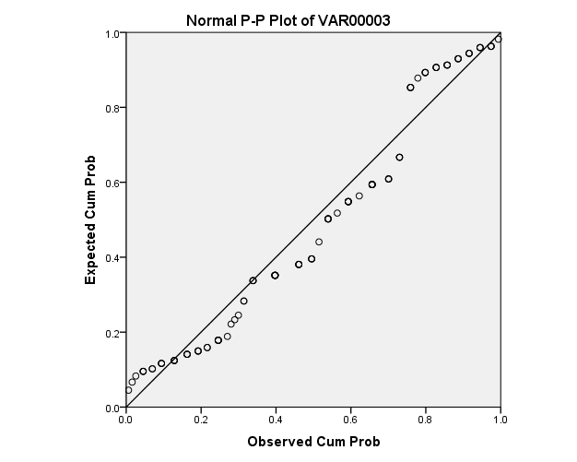
P-P plot

Slide 16
2. Numerické hodnoty
Vyčíslení šikmosti a špičatosti
Odchylky od nuly (kladné i záporné) jsou vychýlením od normální distribuce
Samotné naměřené hodnoty jsou informativní, pro interpretaci se dělí svou standardní chybou (počítá SPSS)
Přijatelné hodnoty (z):
  Malý vzorek: do 1,96 (- 1,96)
  Velký vzorek: do 2,58 (-2,58)
  Velmi velký vzorek - nepoužívat

Slide 17
Práce v SPSS
Histogram
  Analyze → Descriptive Statistics → Frequencies
  Charts – Histograms + Show normal curve on histogram
P-P plot
  Analyze → Descriptive Statistics → P-P Plots
  Default nastavení („Test Distribution“ = Normal)

Slide 18
Práce v SPSS
Šikmost a špičatost
  Analyze → Descriptive Statistics → Frequencies
  Statistics – Skewness, Curtosis
  Kromě toho je pro názornost vždy vhodné nechat si spočítat i základní deskriptivní statistiky (průměr, rozpětí, sm. odchylku, kvartily atd.)

Slide 19
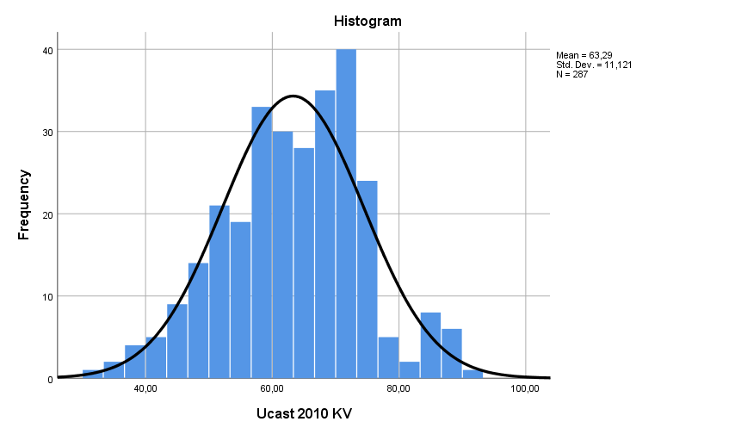

Slide 20
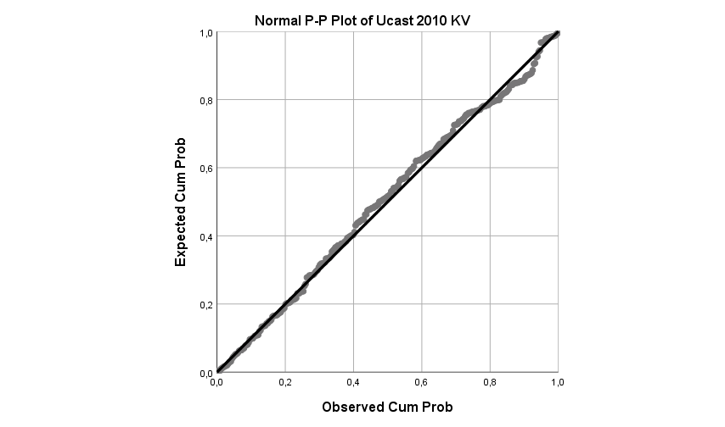

Slide 21
Statistics
Ucast 2010 KV
N | Valid | 287
 | Missing | 0
Mean |  | 63.2855
Median |  | 63.7400
Mode |  | 66.67
Skewness |  | -.113
Std. Error of Skewness |  | .144
Kurtosis |  | -.025
Std. Error of Kurtosis |  | .287
Sum |  | 18162.93

Slide 22
3. Testy normálního rozložení
Kolmogorov-Smirnov test, Shapiro-Wilk test
Logika testů – srovnávají skutečné hodnoty s normální distribucí se stejným průměrem a směrodatnou odchylkou
Statisticky signifikantní výsledky indikují nenormální rozložení dat
Při velkém počtu dat mohou i malé odchylky od normality způsobit signifikantní výsledky

Slide 23
Práce v SPSS
Kolmogorov-Smirnov test, Shapiro-Wilk test
  Analyze → Descriptive Statistics → Explore
  V „Plots“ zvolit Normality plots with tests
  Příslušné proměnné vložit do „Dependent list“
  Možnost samostatné analýzy jednotlivých vymezených částí proměnných (pomocí jiné proměnné)

Slide 24
Tests of Normality
 | Kolmogorov-Smirnov |  |  | Shapiro-Wilk
 | Statistic | df | Sig. | Statistic | df | Sig.
Ucast 2010 KV | .046 | 287 | .200 | .992 | 287 | .155

Slide 25
Statistická významnost
Práce se vzorkem je vždy spojena s určitou výběrovou chybou
Statistická významnost umožňuje odhadnout, zda nalezené efekty nejsou pouze náhodné a lze je tak aplikovat na celou populaci
Hladiny významnosti: 95%, 99%, 99,9%
Testování hypotéz:
  Pokud je výsledek signifikantní, zamítáme nulovou hypotézu a získáme důvěru ve vlastní hypotézu
  Pokud výsledek není signifikantní, nulovou hypotézu nemůžeme zamítnout a nemáme tedy žádnou oporu pro vlastní hypotézu

Slide 26
Jak číst výstupy SPSS
Výstup SPSS | Statistická významnost
,900 | 10%
,750 | 25%
,500 | 50%
,200 | 80%
,100 | 90%
,050 | 95%
,010 | 99%
,001 | 99,9%
,000 | > 99,9%
= (1 – Výstup SPSS) * 100
Příklad: (1 – 0.234) * 100 = 0.766 * 100 = 76.6 %

Slide 27
Parametrická data
Základní předpoklady (ne pro každý parametrický test):
  Kardinální data (interval)
  Nezávislost
  Normální distribuce dat
  Homogenita rozptylu

Slide 28
Homogenita rozptylu
Předpoklad stejných rozptylů hodnot v jednotlivých skupinách případů
Skupiny případů jsou vymezeny prediktorem (druhou proměnnou)
Rozptyl výšky mzdy mezi věkovými skupinami obyvatel státu

Slide 29
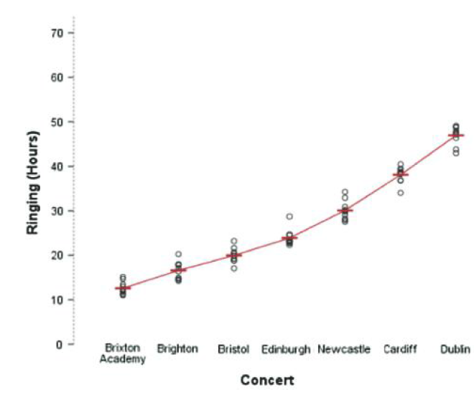
Homogenita rozptylu (Field 2009: 146)

Slide 30
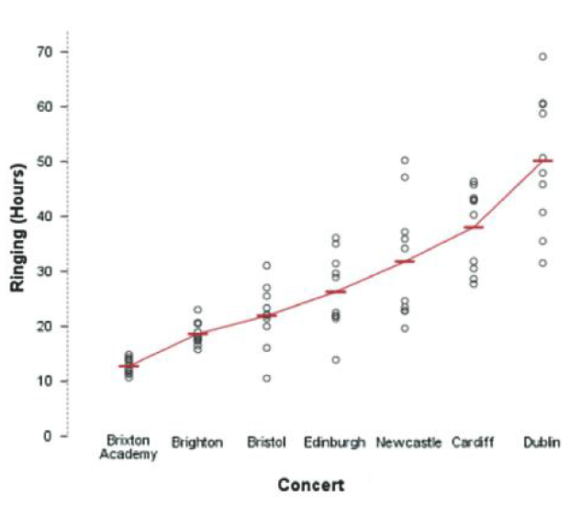
Homogenita rozptylu (Field 2009: 146)

Slide 31
Homogenita rozptylu
Levenův test
Testuje nulovou hypotézu, že rozptyly v různých skupinách jsou stejné
Pokud test vyjde jako statisticky signifikantní, je předpoklad homogenity rozptylů narušený
Při velkém počtu hodnot můžou i malé odlišnosti mezi rozptyly vést k signifikantním výstupům

Slide 32
Práce v SPSS
Levenův test
  Analyze → Descriptive Statistics → Explore
  Příslušné proměnné vložit do „Dependent list“ a „Factor list“
  V „Plots“ si zvolit jednu z možností v „Spread vs Level with Levene Test“ (untransformed)

Slide 33
Test of Homogeneity of Variance
 |  | Levene Statistic | df1 | df2 | Sig.
Ucast 2010 KV | Based on Mean | .785 | 2 | 284 | .457
 | Based on Median | .643 | 2 | 284 | .527
 | Based on Median and with adjusted df | .643 | 2 | 281.210 | .527
 | Based on trimmed mean | .759 | 2 | 284 | .469

Slide 34
Když data nejsou parametrická
Několik možností:
  Transformace dat
  Neparametrické testy
  Navzdory všemu použití parametrických testů (ne každý test je imunní vůči porušení předpokladů dat)

Slide 35
Úprava dat
Transformace za konkrétním účelem (např. snaha přiblížit se k normální distribuci dat)
Různé možnosti - umocnění, odmocnění, logaritmus, 1/x
Výběr techniky často systémem pokus – omyl
SPSS někdy ulehčuje práci (Levenův test s volbou „transformed“)

Slide 36
Úprava dat
Praktická úprava proměnných a jejich hodnot
Rekódování proměnných
Vznik nových proměnných za pomoci existujících proměnných

Slide 37
Úprava dat v SPSS
Vytvoření proměnné:
  Transform → Compute Variable
Překódování v rámci stejné proměnné:
  Transform → Recode into Same Variable
Překódování do jiných proměnných:
  Transform → Recode into Different Variable

